Slide 1
Мы выбираем здоровый образ жизни

Slide 2
1 Конкурс капитанов
Объясните название
нашей игры!

Slide 3
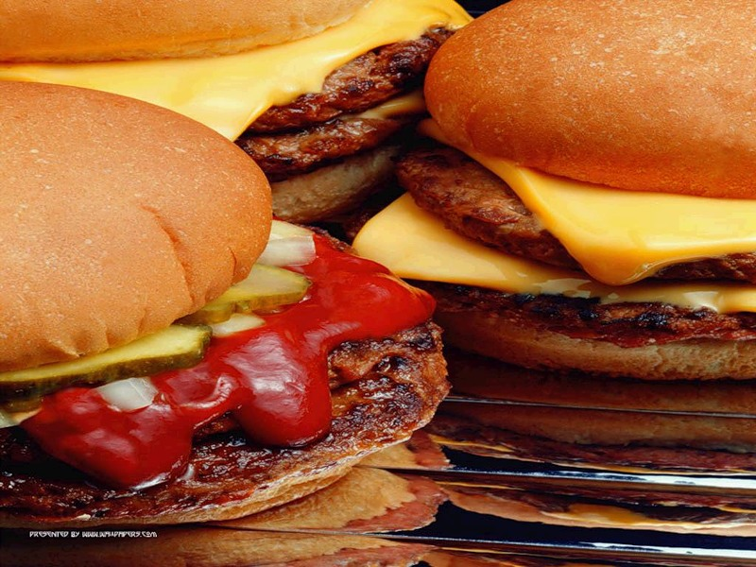
Нет друга,равного
здоровью; нет врага, равного болезни

Slide 4
: Пусть у тебя всегда будет: Воздух, чтобы дышать, Солнце, чтобы согреться, Вода, чтобы пить, Земля, чтобы жить!

Slide 5
2 конкурс
Лень
Лживость
Грубость
Распущенность
Высокомерие
Жадность
Трусость
Курение
Пьянство
Наркомания

Slide 6
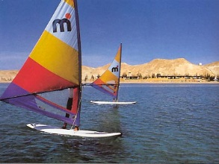
Если хочешь, чтобы тебя уважали и любили……

Slide 7
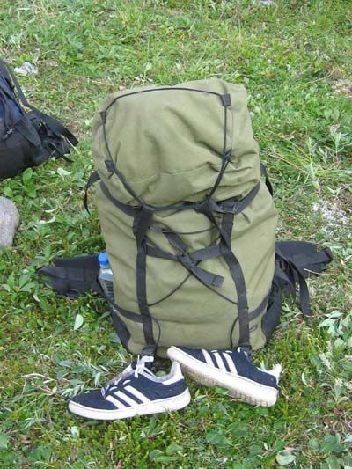
Если хочешь быть здоров, не…..

Slide 8
Составляющие ЗОЖ

Slide 9
Отгадай слово!

Slide 10
Отгадай слово!

Slide 11
Отгадай слово!

Slide 12
Отгадай слово!

Slide 13
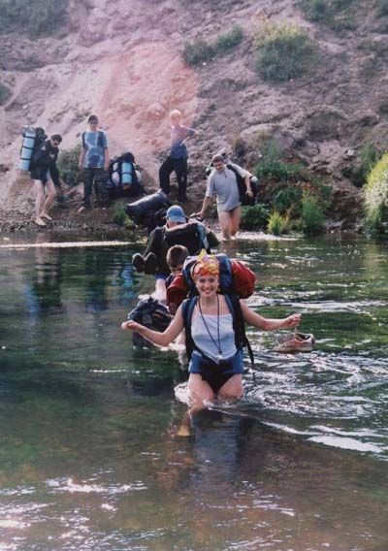
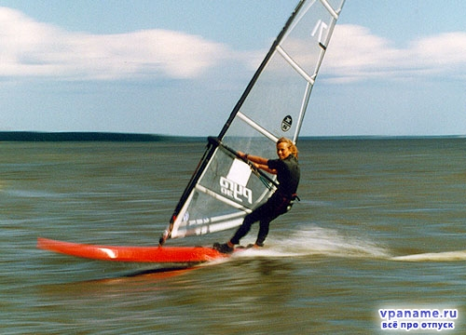
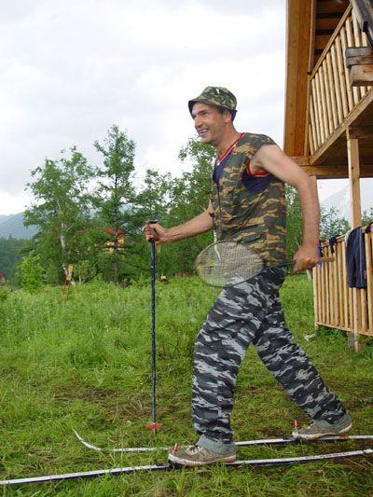
Flashmob

Slide 14
Конкурс – экзамен.

Slide 15
Спирт
Вода
Молоко

Slide 16
Никотин
Мел
Бумага

Slide 17
300 руб.
900 руб.
600 руб.

Slide 18
20000 руб.
33600 руб.
1000 руб.

Slide 19
Программа действия
3 да
3 нет

Slide 20
Спасибо за внимание!

